Slide 1
Использование вестибулярной пластинки в работе по коррекции звукопроизношения при дизартрии
МДОУ детский сад «Тополёк»
Учитель-логопед Кудряшова Светлана Юрьевна
Мышкин, 2019

Slide 2
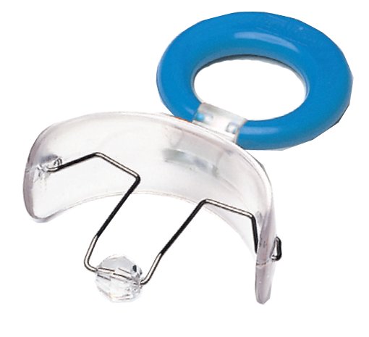
Знакомьтесь: Вестибулярная пластинка «MUPPY» с бусинкой (классическая)

Slide 3
Вестибулярные пластинки, разработанные немецкими ортодонтами («пластинки доктора Хинца»), помогают:
эффективно бороться с привычкой сосать пальцы, соски;
перевести ротовое дыхание в носовое;
развить круговую мышцу рта и нормализовать смыкание губ;
нормализовать глотание;
корригировать недоразвитие нижней челюсти;
осуществлять миофункциональную тренировку;
эффективно устранять недостатки звукопроизношения.

Slide 4
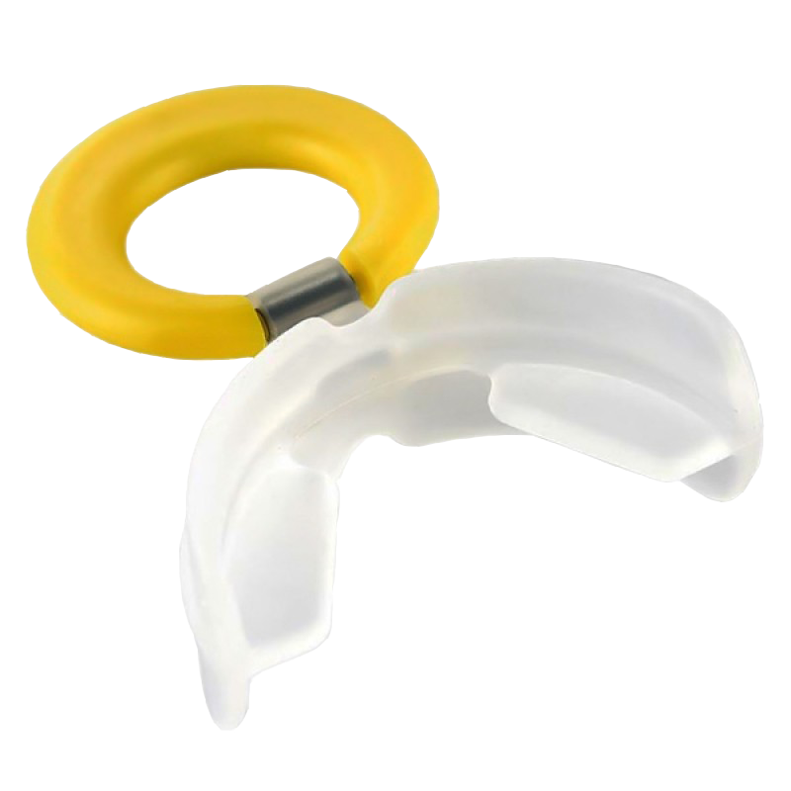
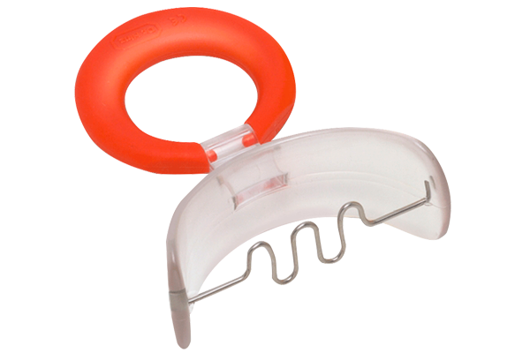
В зависимости от проблемы, используются различные варианты конструкций пластинок. Например, пластинка с заслонкой эффективна при межзубном сигматизме и отвыкании от «Вредных привычек».

Slide 5
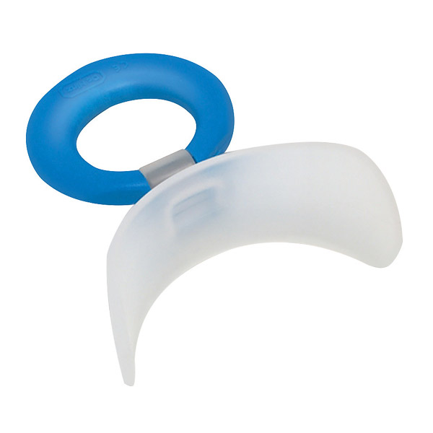
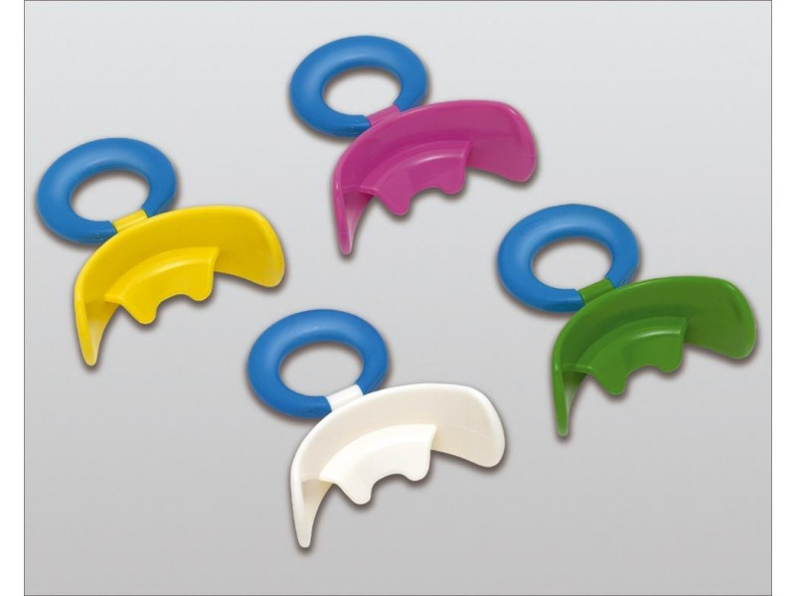
Трейнеры, заслонки, зубные кольца и т.д.

Slide 6
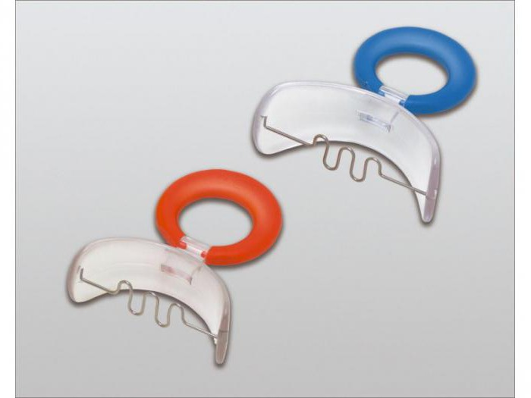
Подходят для разных возрастных групп: для детей 3-5 лет – с оранжевым колечком, а для детей 5-7 лет – с синим колечком.

Slide 7
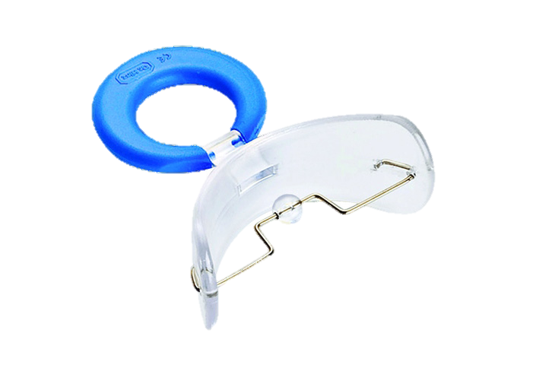
По месту локализации бусинки пластинки бывают: принёбные и альвеолярные.

Slide 8
Классическая пластинка MUPPY с бусинкой на спинке языка (локализация в куполе нёба)
Рекомендуется к применению:
для коррекции звуков «р» и шипящих;
при дизартрии;
Функциональной ринолалии;
Врождённой ринолалии;
Заикании;
Коррекции поведенческих особенностей.

Slide 9
Пластинка MUPPY с бусинкой на альвеолах
Рекомендуется к применению:
При вялом кончике языка (пониженном тонусе при стёртой дизартрии):
Различных формах сигматизма;
Ламбдацизме;
Ротацизме;
Коррекции поведенческих особенностей.

Slide 10
Этапы работы логопеда по применению вестибулярного тренажёра:
Обследование ребёнка, определение проблемы;
Беседа с родителями;
Направление на консультацию к специалистам (ортодонт, невролог);
Подбор пластинки, контакты по приобретению;
Обучение родителей работе с вестибулярной пластинкой, изготовление памятки;
Мониторинг и анализ эффективности применения ( результаты работы)

Slide 11
Минусы и проблемы:
Это тренажёр только для ИНДИВИДУАЛЬНОГО применения;
Трудности приобретения;
Высокая стоимость;
Отсутствие информации;
Отсутствие заинтересованности и терпения у родителей и детей;
Невозможность обеспечения тренажёрами на уровне ДОУ (недостаточное финансирование)

Slide 12
Спасибо за внимание!
Для вас, уважаемые коллеги, ознакомительная памятка с вариантами упражнений .

Slide 13
Источники информации:
Тисовская Ю.А. «Использование вестибулярных пластинок «MUPPY» с бусинкой в практике логопедической работы», Москва, 2013
Григорьева В. П. «Ортодонтия для логопеда», «Логопед» № 6, 2006
http://logopediya.com/doskoli/isp.php
http://logoportal.ru/plastinka-muppy/.html
https://www.logopedplus.ru/shop/catalog/vestibulyarnye_plastinki/

